Slide 1




Slide 2


Slide 3

Cumpleaños del mes Función Pública – Abril 2016
DANIEL EDUARDO SARMIENTO SANCHEZ | GRUPO DE GESTIÓN CONTRACTUAL | 1
GLORIA RUTH MUTIS GAITÁN | SECRETARIA GENERAL | 1
ANDRÉS MÉNDEZ JIMÉNEZ | DIRECCIÓN DE CONTROL INTERNO Y RACIONALIZACIÓN DE TRAMITES | 3
GLORIA AMPARO SANDOVAL MESA | GRUPO DE GESTIÓN CONTRACTUAL | 4
LILIANA MORENO | COMUNICACIONES ESTRATÉGICAS | 7
JUAN PABLO CAICEDO MONTAÑA | DIRECCIÓN GENERAL | 7
JOSE FERNANDO CEBALLOS ARROYAVE | DIRECCIÓN JURÍDICA | 8
MIGUEL ANTONIO GONZALEZ PINZON | DIRECCIÓN DE CONTROL INTERNO Y RACIONALIZACIÓN DE TRAMITES | 9
CARLOS ALBERTO VARGAS LANZA | GRUPO DE GESTIÓN HUMANA | 9
CAMILA RENDON DIAZ | GRUPO DE ATENCIÓN AL CIUDADANO | 10
CARLOS ALBERTO GOMEZ MEDINA | DIRECCIÓN JURÍDICA | 10
FREDY SANCHEZ TRUJILLO | DIRECCIÓN JURÍDICA | 12
CATALINA RESTREPO DIAZ | DIRECCIÓN DE EMPLEO PÚBLICO | 14
RUTH MARIA GONZALEZ SANGUINO | DIRECCIÓN JURÍDICA | 18
SERGIO ALONSO CASTAÑO SUELTA | GRUPO DE ATENCIÓN AL CIUDADANO | 18
LILIANA CABALLERO DURAN | DIRECCIÓN GENERAL | 19
GUSTAVO EDILBERTO BELTRÁN JIMÉNEZ | GRUPO DE SERVICIOS ADMINISTRATIVOS | 21
Notes:
Actualizar

Slide 4




1.
Informe de la Directora
2.
Medición FURAG
3.
Comisión Nacional de Servicio Civil
4.
Retos de implementación del Nuevo Modelo Gestión

Slide 5

1.
Informe de la Directora

Slide 6
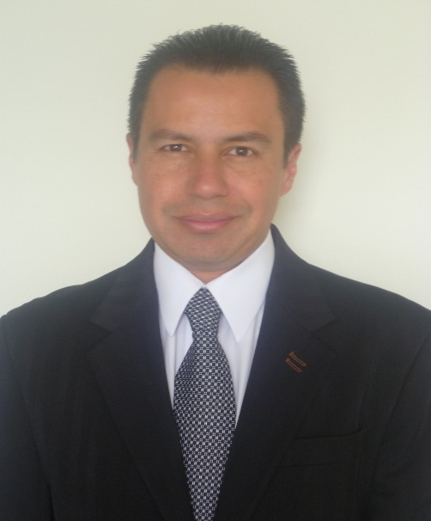
Nuevos Miembros del Equipo – César Corredor
Comunicador Social - Periodista, actualmente adelantando una Especialización en Comunicación Corporativa. Con experiencia en reconocidos medios de comunicación (televisión y radio) así como en Direcciones de Comunicación en entidades del sector público.
Experiencia en comunicaciones internas y externas, en el desarrollo de estrategias para el manejo de crisis institucionales. Disposición y habilidad para el relacionamiento con medios – periodistas y el análisis de información como herramienta para la toma de decisiones.
Parte del ejercicio profesional como reportero, jefe de redacción, jefe de emisión, coordinador al aire, y de la Unidad Investigativa en Caracol Radio, la W Radio, Noticiero de las Siete, CM& y Canal Capital, entre otros. He realizado la presentación de programas institucionales, como Procurando TV de la Procuraduría General de la Nación.

Slide 7
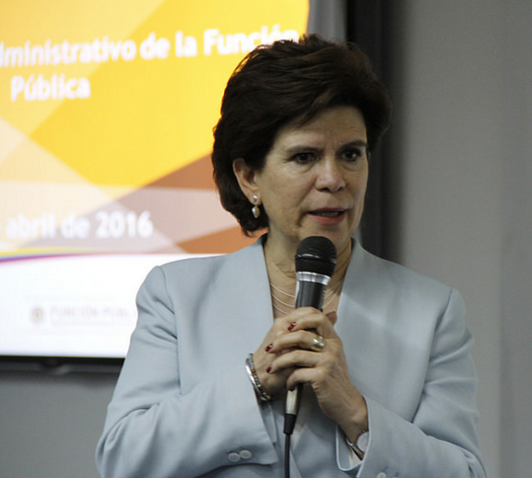
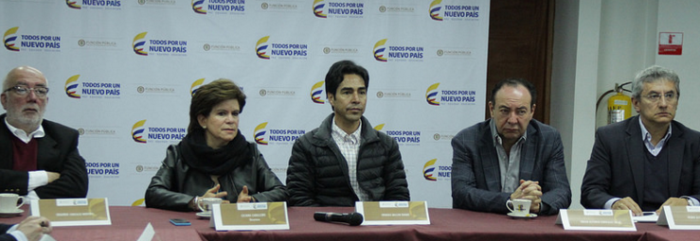
Informe de Actividades
5 y 7 de abril de 2016
Encuentro Equipo Transversal de Control Interno y Talento Humano
15 de abril de 2016
Conversatorio Empleo Público con Ex directores del Departamento y Ex comisionados

Slide 8
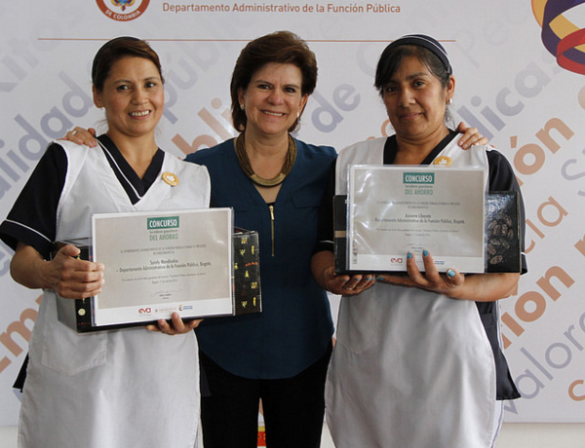
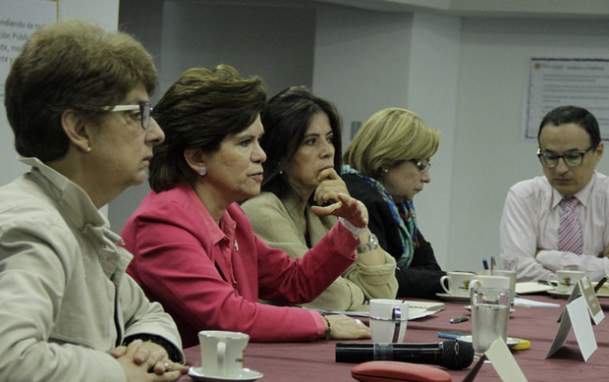
Informe de Actividades
15 de abril de 2016
Concurso Servidores Públicos Guardianes del Ahorro
19 de abril de 2016
Presentación de EVA a la Secretaría Jurídica de Presidencia

Slide 9
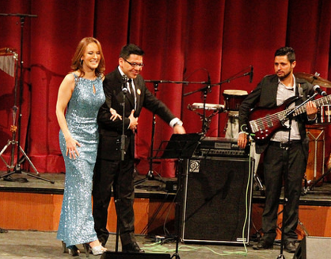

Informe de Actividades
18 de abril de 2016
Ceremonia de premiación los Servidores Públicos tienen Talento
30 de marzo - 1 y 8 de abril de 2016
Visita OCDE Integridad
Colombia y Perú

Slide 10
2.
Medición FURAG 2015

Slide 11

Resultados FURAG 2015: ¡felicitaciones!
Política
Transparencia, participación
y servicio al ciudadano
Política
Gestión del Talento Humano
NUESTRA META 2016
100
2014
77
2015
89
2014
85
2015
96
Política
Eficiencia Administrativa
Política
Gestión Financiera
2014
70
2015
94
2014
100
2015
100
Política
Gobierno en Línea
2014
61
2015
65

Slide 12

Como lo logramos
Mesas de trabajo - Revisión respuestas FURAG 2014 con cada una de las áreas responsables de política (1845 preguntas) Septiembre de 2015
1
Plan de Mejora por cada responsable
Septiembre 2015
2
Trabajo en equipo y compromiso
Implementación de acciones por cada responsable
Septiembre – Diciembre de 2015
3
4
Seguimiento y retroalimentación al cumplimiento de acciones por la OAP (a Octubre 31, Noviembre 30 y diciembre 15 de 2015.
5
Simulacro – Febrero de 2016
6
Registro y verificación del Formulario – Febrero de 2016

Slide 13
Resultados FURAG 2015: ¡felicitaciones!
¡Gracias!
Oficina de Planeación
Secretaría General y sus grupos
Oficina de TICs
Grupo de Comunicaciones
Gracias al trabajo de todos los servidores de Función Pública, seguimos consolidando un sector coordinado, eficiente, innovador y reconocido por la calidad de los servicios que presta.

Slide 14

Gracias a todos y en particular
DEPENDENCIA | SERVIDOR
Secretaria General | Ángela María González Nohora Constanza Siabato Natalia Cardona
Grupo de Servicio al Ciudadano Institucional | Luis Fernando Nuñez
Grupo de Gestión Administrativa y Documental | Yudy Marcela Castillo María Angélica Moreno Andrés Felipe González Julian Mauricio Martínez
Grupo de Talento Humano | Mónica Andrea Donado Luz Mary Riaño
Grupo de Gestión Contractual | Doris Atahualpa
Grupo de Gestión Financiera | Luz Stella Mesa
Oficina de Tecnologías de la Información y las comunicaciones | Hilda Constanza Sanchez Roger Quirama
Grupo de Comunicaciones Estratégicas | Gabriela Rosalia Osorio
Oficina Asesora de Planeación | Karen León Martha Juzga Lugo Olga Lucia Arango Maria del Carmen López

Slide 15
3.
Victoria Jurídica del Departamento
Comisionado Nacional del Servicio Civi

Slide 16
4.
Retos de implementación del Nuevo Modelo de Gestión

Slide 17
Resultados FURAG 2015: ¡felicitaciones!

Slide 18



¡Tres colores, tres equipos, una misma Función Pública!
Asesoría y gestión
Apoyo administrativo
Análisis y políticas

Slide 19
¿Qué representa la piñata?

Slide 20
¿Qué representa la piñata?
Peguemos en la piñata:
3 cosas del pasado con las que quieren romper
Contemos:
2 cosas que puedan mejorarse del proceso de implementación

Slide 21
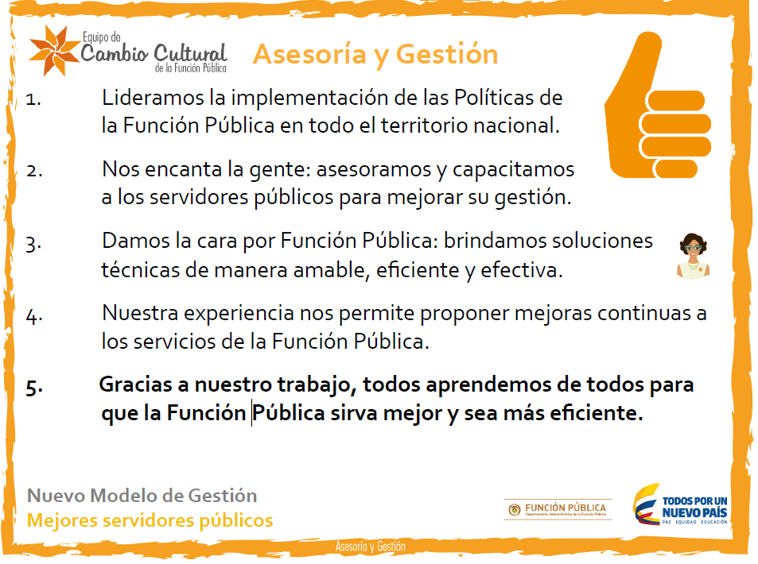

Slide 22
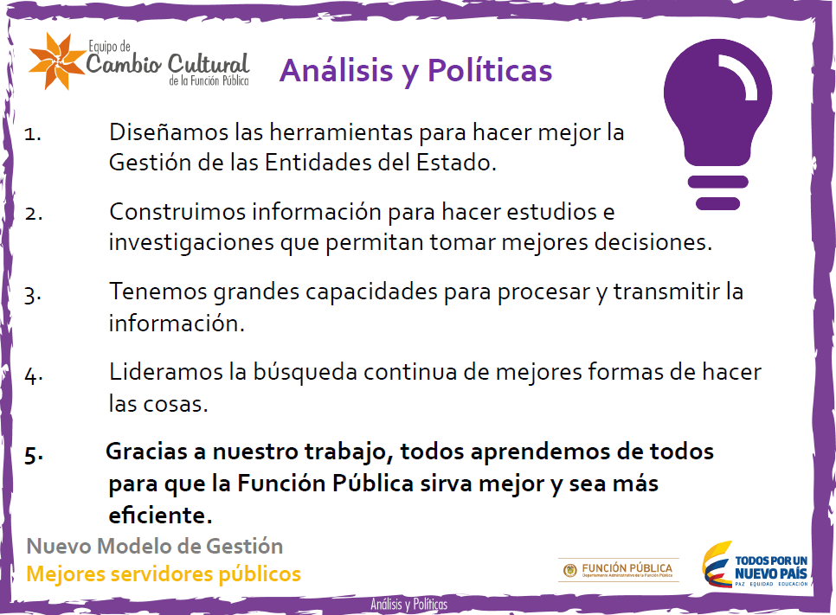

Slide 23
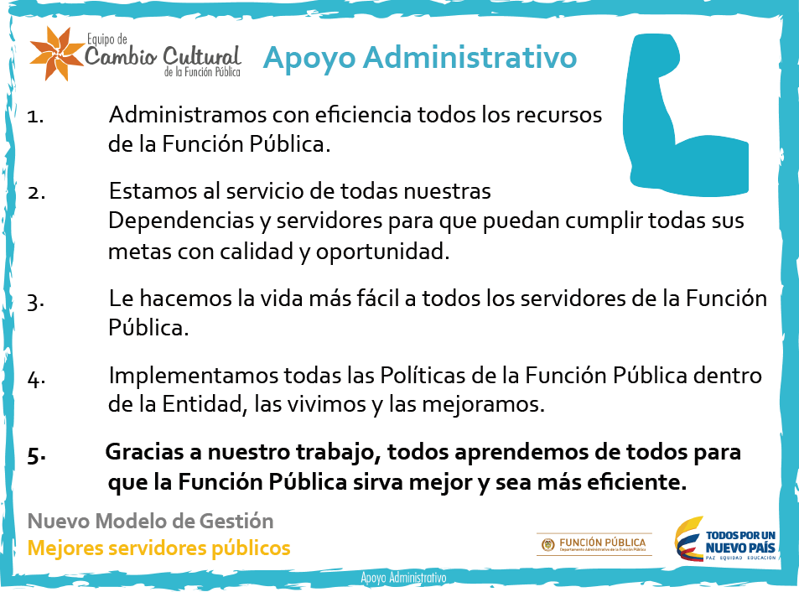

Slide 24

¡Muchas gracias por su tiempo!
CONVENCIONES
GRUPO ACTUAL
GRUPO NUEVO O CAMBIO DE NOMBRE
PROYECTO EN PROCESO DE FORMALIZACIÓN
PROYECTO TEMPORAL

